Slide 1
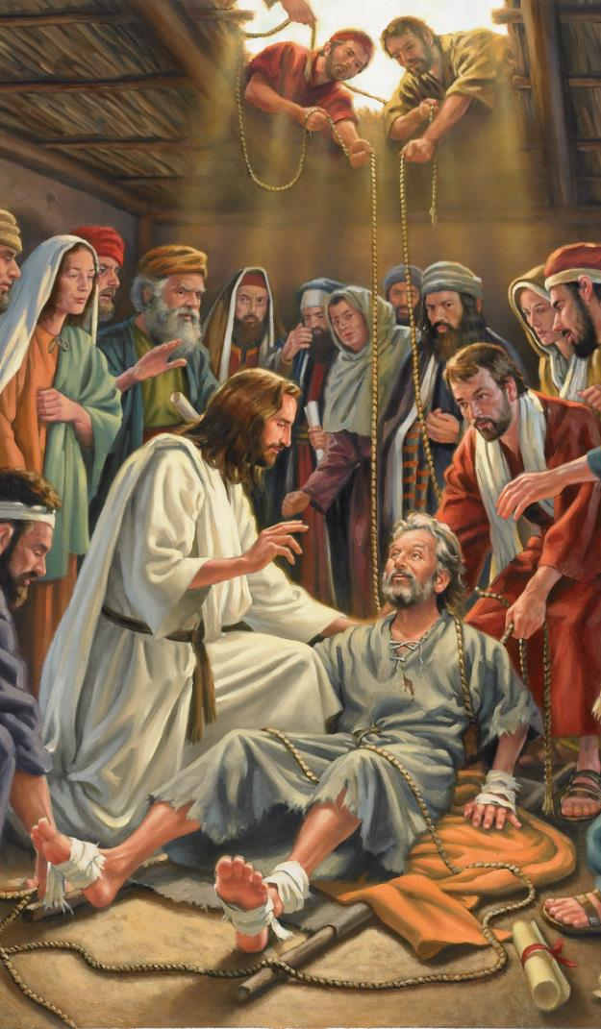
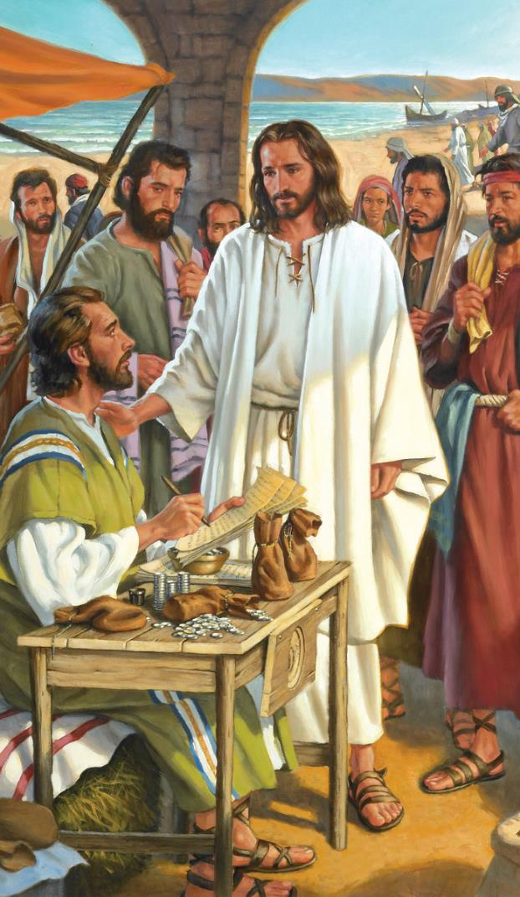
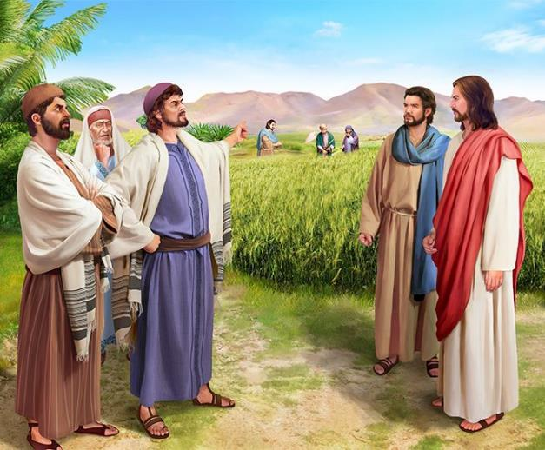
مخالفتیں اور تکرار
سبق 3
جولائی 13 تا 19

Slide 2
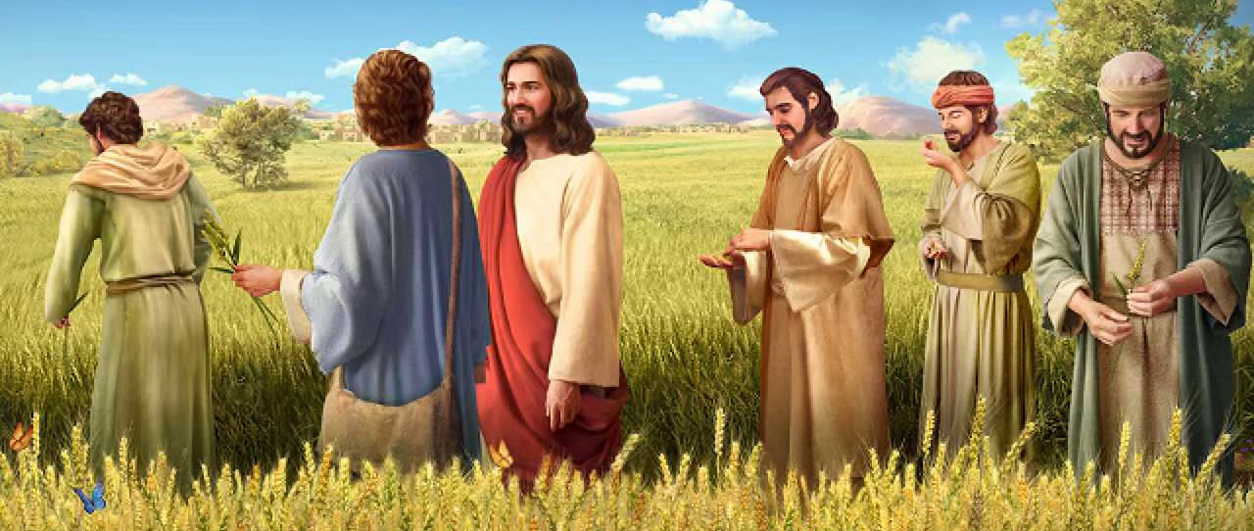
"اور اُس نے اُن سے کہا سبت آدمی کے لئے بنا ہے نہ آدمی سبت کے لئے۔ پس ابن آدم سبت کا بھی مالک ہے" (مرقس 28،27:2)۔

Slide 3
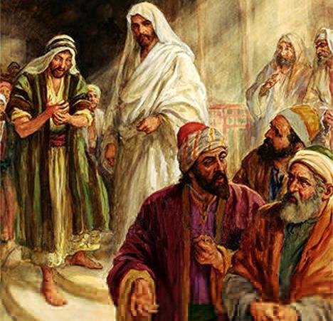
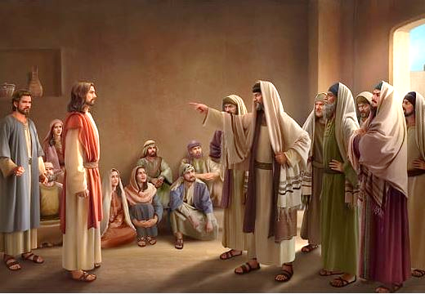
یسوع مسیح کا طرز عمل، اُس کی تبیلغ کا طریقہ اور یہاں تک کہ اس کی شفایابی، مذہبی حکام کی روایات سے براہ راست متصادم تھی۔
وہ اسے گستاخ سمجھتے تھے۔ پیٹو اور گنہگاروں کا دوست، سبت کی حکم عدولی کرنے والا ، یہاں تک کہ انہوں نے اُس پر شیطان یعنی بعلزبوُل کے لئے کام کرنے کا الزام بھی لگایا۔
اُس کے اپنے رشتے داروں یقین کرنے لگے تھے کہ کام کی زیادتی کی وجہ سے وہ اپنا ذہنی توازن کھو چکا ہے
اس میں کوئی شک نہیں کہ یسوع مسیح کی زندگی تضادات سے بھرپور زندگی تھی۔
معافی پر تضاد (مرقس 2:1۔12)
کھانے پر تضاد (مرقس 2: 13۔22)۔
سبت کے بارے تضاد (مرقس 2: 23۔ 6:3)
یسوع کے بارے میں تضادسوالات:
وہ کس طاقت سے معجزات کرتا ہے۔
کیا یسوع مسیح پاگل ہے

Slide 4
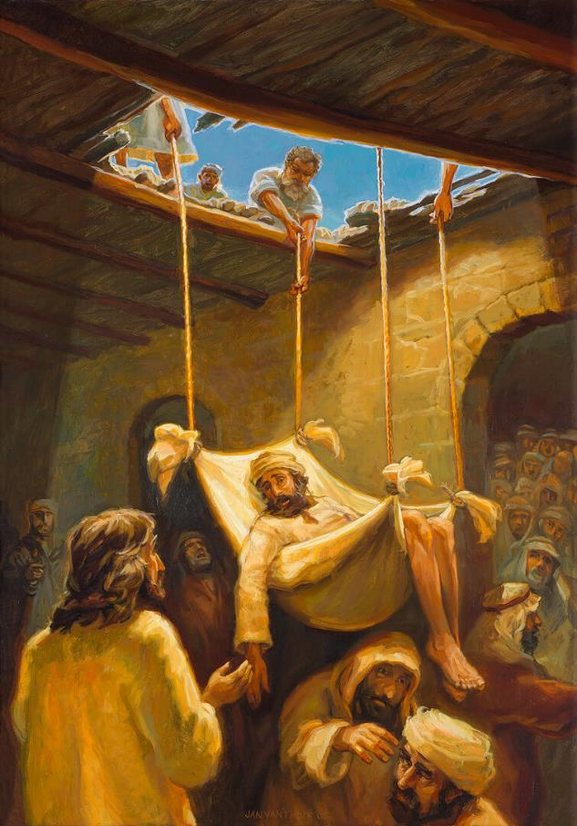
معافی پر تضاد
یسوع نے اُن کا ایمان دیکھ کر مفلوج سے کہا بیٹا تیرے گناہ معاف ہوئے" (مرقس 5:2)۔
جب یسوع مسیح کفرنحوم میں پطرس کے گھر واپس آیا تو بہت سے لوگ اس کی بات سننے کے لئے آئے (مرقس 2،1:2)۔ چار دوستوں نے یسوع مسیح تک رسائی حاصل کرنے کی کوشش کی تاکہ وہ اُن کے مفلوج دوست کو شفا دے، لیکن بھیڑ کی وجہ سےیہ ممکن نہیں تھا کہ وہ اُس کے نزدیک پہنچ سکیں۔ اُسے یسوع کے پاس لانے کا عزم کر کے وہ چھت پر گئے اور نیچے اتارنے کے لئے انہوں نے چھت کو کھول دیا۔ یسوع مسیح کی منادی میں خلل پڑا، لیکن سب خاموش رہے، اس انتظار میں کہ یسوع کیا کرتا ہے (مرقس 4،3:2)۔
"تیرے گناہ معاف ہوئے" (مرقس 5:2)۔ مفلوج یہ دعویٰ کر سکتا تھا: "مجھے چلنے کی ضرورت ہے" لیکن اس نے ایسا نہیں کیا۔یسوع مسیح نے بیماری کی جڑ کو ٹھیک کیا۔ اُسے دوبارہ نہ چلنے کی پرواہ نہیں تھی۔ لیکن وہ اُس معافی کے بارے فکر مند تھا جس نے اسے سکون دیا۔
فقہیوں کے نزدیک یہ گناہ تھا یعنی توہین مذہب تھی (اگر یسوع مسیح خُدا نہ ہوتے تو پھر ٹھیک تھا )یہ ثابت کرنے کے لئے یسوع مسیح کو گناہ معاف کرنے کا اختیار ہے اُس نے مفلوج کو شفا دی (مرقس 2: 8۔11)۔
یسوع مسیح کو گناہوں کو معاف کرنے کا اختیار تھا جس کی بدولت لوگوں نے خُدا کی حمد کی (مرقس 12:1؛ متی 8:9)۔ فالج کا مریض چل پڑا۔ لیکن فقیہ اندھے ہی رہے، وہ یہ دیکھنے سے قاصر تھے کہ یسوع اُن کے ذہنوں کو پڑھ سکتا ہے، گناہوں کو معاف کر سکتا ہے اور شفا دے سکتا ہے۔

Slide 5
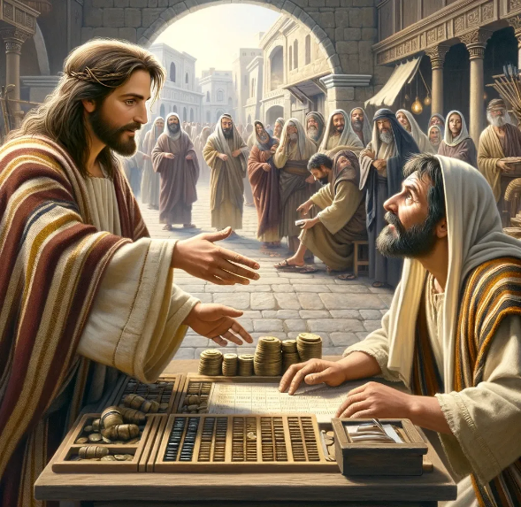
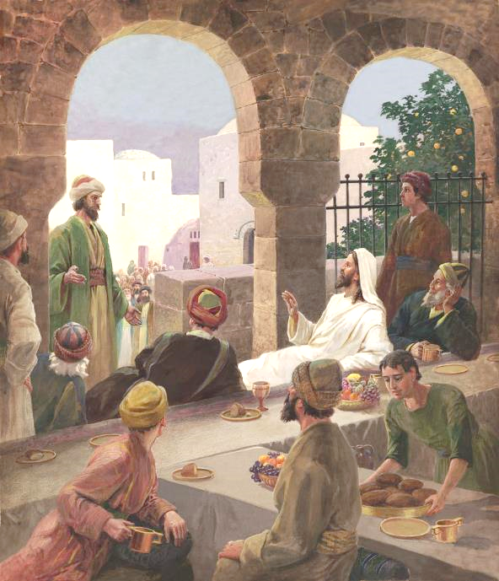
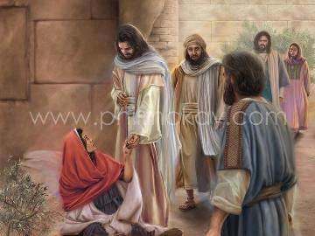
کھانے پر تضاد
"جب وہ جا رہا تھا تو اُس نے حلفئی کے بیٹے لاوی کو محصُول کی چوکی پر بیٹھے دیکھا اور اُس سے کہا میرے پیچھے ہو لے۔ پس وہ اُٹھ کر اُس کے پیچھے ہو لیا" (مرقس 14:2)۔
اس تضاد کا تصور کرنا مشکل نہیں ہے جس نے لاوی کی بلاہٹ کو جنم دیا (مرقس 14،13:2)۔ ایک ارتھوڈوکس یہودی کے لئے، ایک محصول لینے والا ایک غیر قوم سے بھی بدتر تھا۔ وہ ایک منحرف یہودی تھا جو اپنے دشمنوں کے ہاتھوں بیچا گیا تھا۔ وہ اُس کے ساتھ کھانا نہیں کھاتے تھے اور نہ ہی اُسے چھو سکتے تھے۔
لیکن حالات خراب ہو گئے۔ یسوع نے نہ صرف ٹیکس لینے والے کے گھرمیں کھانا کھایا، بلکہ لاوی جیسے بہت سے لوگوں میں یسوع گھیر ہوا تھا (مرقس 15:2)۔ ناقدین نے موقع ضائع نہیں کیا: "یہ تو محصول لینے والوں اور گنہگاروں کے ساتھ کھاتا پیتا ہے" (مرقس 16:2)۔
یسوع نے منطقی طور پر ان کی تردید کی: مجھے اسے بہتر جگہ کونسی ملے گی یہاں میں گنہگاروں کو بچا سکتا ہوں؟ (مرقس 17:2)۔ مزید براں اُس نے انہیں چیلنج کیا کہ وہ اپنے جذبات کا جائزہ لیں۔ انہیں محبت کرنا سیکھنا چاہئے (مرقس 13،12:9)۔

Slide 6
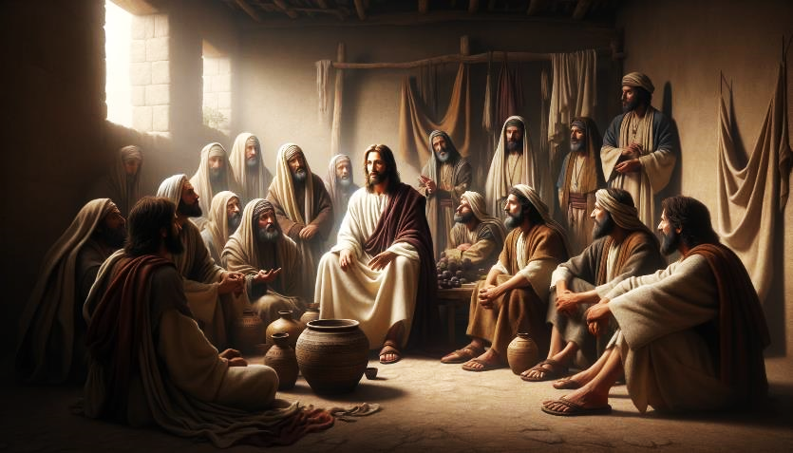
"یسوع نے اُن سے کہا کیا براتی جب تک دُلہا اُن کے ساتھ ہے روزہ رکھ سکتے ہیں؟ جس وقت تک دُلہا اُن کے ساتھ وہ روزہ نہیں رکھ سکتے۔ (مرقس 19:1)۔
کھانے پر تضاد (2)
شادی کی تمثیل (مرقس 2:19۔20)۔
شادی کی ضیافت میں روزہ کیسے رکھ سکتا ہے؟ دلہا یسوع مسیح ہے: مہاں شاگرد ہیں، جب یسوع مسیح صلیب دیاجائے گا پھر انہیں روزہ رکھنے کی ضرورت ہو گی۔
نئے اور پرانے کپڑے کی تمثیل (مرقس 2: 21۔22)
یسوع مسیح کی زندہ تعلیمات کی، فریسیوں کی روایات کی مردہ تعلیمات میں کوئی جگہ نہیں تھی۔ بلکہ اس کے برعکس۔
محبت کا سبق سیکھنے سے کہیں دور، فریسیوں نے یوحنا کے شاگردوں کو اُکسایا کہ وہ اُن کے ساتھ تنقید میں شامل ہو جائیں: "یوحنا کے شاگرد اور فریسیوں کے شاگرد تو روزہ رکھتے ہیں لیکن تیرے شاگرد کیوں روزہ نہیں رکھتے؟" (مرقس 18:2)۔
یسوع مسیح اُن کے سوال کا جواب تمثیل کے ذریعے دیا۔

Slide 7
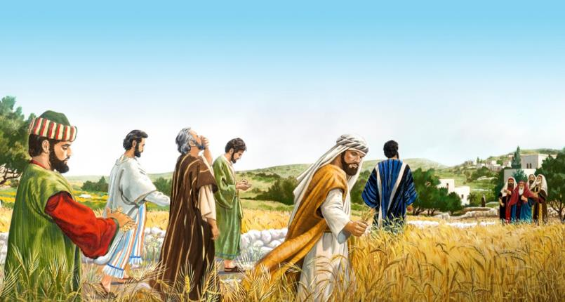
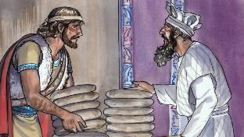
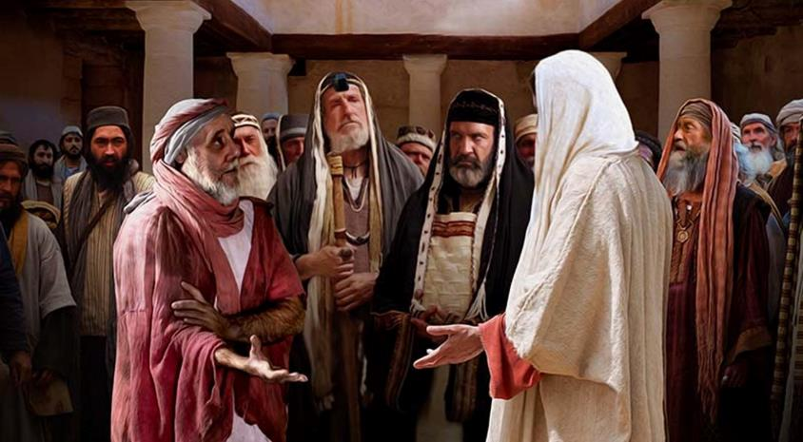
سبت پر تضاد
"اور فریسیوں نے اُس سے کہا دیکھ یہ سبت کے دن وہ کام کیوں کرتے ہیں جو روا نہیں؟ (مرقس 24:2)۔
فریسیوں نے 39 ایسے کام سکھائے تھے جو خُدا کی طرف سے مقرر کردہ سبت کے آرام کی خلاف ورزی ہیں۔
گہیوں کو لے لیں فریسیوں کی نظر میں بالیں نکال کر کھانا سبت کی خلاف ورزی تھی۔ فریسیوں کی نظر میں انہوں نے سبت کے دن تین حرام کام انجام دئیے: فصل کی کٹائی، گہیوں نکالنا اور کھیت میں بیج بونا تھا (مرقس 2: 23۔24؛ متی 12: 1۔2)۔
یسوع مسیح کا جواب: کیا تمہیں یاد نہیں کہ داؤد جب بھوکا تھا تو اس نے نذر کی روٹی کھائی جیسے صرف کاہن کھا سکتے تھے؟ (مرقس 2: 25۔26)۔
بعد میں، یسوع نے اُن 39 کاموں میں سے ایک کام انجام دیا، لیکن اس کام کو سبت کے دن کی خلاف ورزی بھی سمجھا جاتا تھا: شفا (،رقس 3: 1۔3)۔
یسوع مسیح نے جواب دیا: "اور اُن سے کہا سبت کے دن نیکی کرنا روا ہے یا بدی کرنا؟ جان بچانا یا قتل کرنا؟
حتمی ٰ طور پر، یسوع مسیح سبت کا مالک ہے، اور اس نے اسے ہماری بھلائی کے لئے دیا (مرقس 2: 27۔28)۔
حیرت انگیز طور پر ، پرُجوش طور پر سبت ماننے والوں نے قتل کی سازش کی (مرقس 6:3)۔

Slide 8
یسوع مسیح کے بارے تضاد سوالات

Slide 9
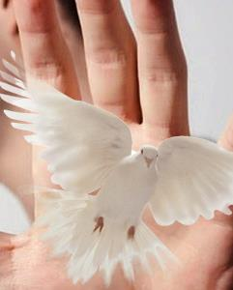
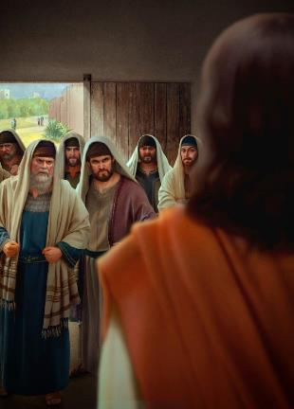
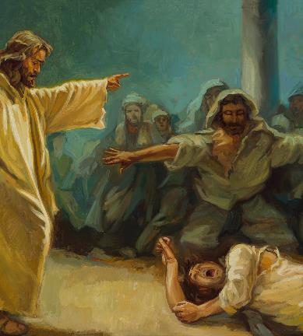
"اور فقیہ جو یروشلیم سے آئے تھے کہتے تھے کہ اُس کے ساتھ بعلزبول ہے اور یہ بھی کہ وہ بدُروحوں کے سردار کی مدد سے بدرُوحوں کو نکالتا ہے" (مرقس 22:3)۔
وہ کس طاقت سے معجزات کرتا ہے؟
اُس کے دوست اُس کی تلاش کر رہے ہیں۔
مرقس یسوع مسیح کے خاندان کے بارے میں کہانی شروع کرتا ہے، لیکن فریسیوں کے ساتھ تنازعہ بیان کرنے سے اسے روکتا ہے، بعد میں وہ پہلی کہانی کی جانب واپس آئے گا۔ اس طریقہ کار کو مرقس کئی مواقع پر استعمال کرتا ہے تاکہ وہ دو کہانیوں کو باہم ملا سکے، جس میں مرکزی کہانی کو سب سے اہم کہانی کے طور پر اُجاگر کرتا ہے۔
اس معاملے میں، سب سے اہم کہانی فریسیوں کا الزام ہے کہ وہ کونسی طاقت تھی جس نے یسوع کو بدرُوحوں کو نکالنے کی اجازت دی (مرقس 22:3)۔
مرقس 3: 20۔21
فریسیوں کی الزام تراشی
مرقس3: 22۔30
یسوع کا خاندان اُس کی تلاش کرتا ہے۔
مرقس 3: 31۔35
ایک بار پھر، یسوع اپنے خلاف الزامات کی مضحکہ خیزی کو ظاہر کرنے کے لئے ایک تمثیل کا استعمال کرتا ہے (مرقس 3: 23۔27)۔ (یسوع مسیح طاقتور آدمی (شیطان) کے گھر میں داخل ہوتا ہے، اسے باندھ دیتا ہےاور اس کی جائیداد کو لوٹ لیتا ہے (شیطان سے آزادی)۔
یہ روح القدس کے کام کو شیطان کی طرف منسوب کرنے کے لئے خطرے سے خبردار کرنے کا بھی موقع لیتا ہے (مرقس 3: 28۔30)۔

Slide 10
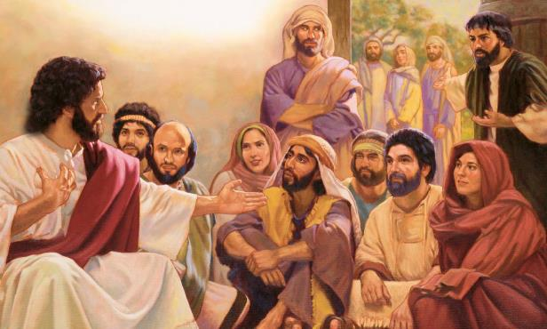
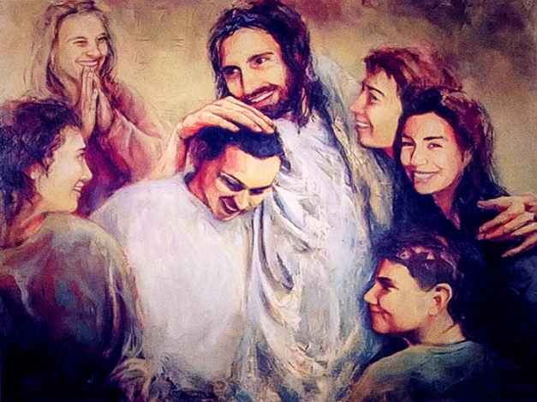
"جب اُس کے عزیزوں نے یہ سنا تو اسے پکڑنے کو نکلے کیونکہ کہتے تھے کہ وہ بے خوُد ہے" (مرقس 21:3)۔۔
کیا یسوع مسیح پاگل ہے؟
یسوع مسیح کے عزیزوں کو کس بات قائل کیا کہ وہ سوچیں کہ وہ پاگل ہے (مرقس 3: 2۔-21)؟
زیادہ کام، ناقص عذائیت اور فریسیوں کے ساتھ مسلسل گفتگو کی وجہ سے تناؤ۔
ایک مختصر قوسین کے بعد، مرقس کہانی کو دوبارہ شروع کرتا ہے، اُن رشتہ داروں کا تعارف کرایا جو یسوع کو ڈھونڈ رہے تھے: اُس کی ماں اور اُس کے بھائی (مرقس 31:3)۔
یسوع مسیح کی طرف سے اس کے خاندان کے لئے غوروفکر کی کتنی کمی تھی (مرقس 3: 32۔33)۔
لیکن ظاہری شکلیں دھوکہ دیتی ہیں۔ اس کی ماں اور بھائی غلط تھے۔ اس وقت ان کے پاس جانا اور اپنا کام چھوڑ دینا اُس کے مشن اور اُن کے نقصان دہ تھا۔
جسمانی تعلقات سے زیادہ اہم وہ رشتے ہیں جو یسوع کو اس کے روحانی خاندان کے ساتھ جوڑتے ہیں : "کیونکہ جو کوئی خُدا کی مرضی پر چلے وہی میرا بھائی اور میری بہن اور ماں ہے" (مرقس 35:3)۔

Slide 11
ایذارسانی صرف وفاداروں کو دی جاے گی۔ جن کا دنیا سے کوئی تعلق نہیں اور وہ اس کی حمایت یا مخالفت سے متاثر نہیں ہوتے۔ ایک ایسا مذہب جو تقدس کے حق میں زندہ گواہی دیتا ہے ، اور جو غرور، خود غرضی، لالچ اور فیشنی گناہوں کی سرزش کرتا ہے، اُن سے دنیا اور مسیحی نفرت کریں کریں گےکیونکہ یسوع نے یہ سب کچھ برداشت کیا،اگرآپ خُدا کے وفادار بھیجے ہوئے ہیں تو یہ چیزیں آپ کے لئے باعث تحسین ہیں۔ یہ بہادر روحیں ہیں، جو سچی ہوں گی،اگر وہ اکیلے کھڑے ہوں گے، وہ لافانی تاج جیتیں گے"
EGW (The Medical Ministry, pg. 282)

